Slide 1


SERVICIOS DE OUTSOURCING
SERVICIOS DE OUTSOURCING
Colaborando con la formación
de los líderes del futuro

Slide 2




Intellihelp en números
¿Por qué elegirnos?
+200
11
+60
millones de
facturación anual
años de experiencia
proyectos implementados exitosamente
RAPIDEZ
en el armado de soluciones
CONOCIMIENTO
en los servicios que desarrollamos
EFICACIA
en encontrar la mejor ecuación costo beneficio
FLEXIBILIDAD
para hacer de cada necesidad un servicio a medida

Slide 3

Quienes somos
Intellihelp representa nuestra vocación de ayuda y actitud innovadora presentes en cada servicio prestado.
Somos una empresa joven con amplia experiencia en la gestión de proyectos tecnológicos para empresas privadas y organismos de gobierno.
Junto con nuestros Partners Tecnológicos integramos soluciones de alto valor agregado a nuestros clientes, garantizando un TCO óptimo.
Somos una Empresa de Servicios Tecnológicos con una fuerte vocación de colaboración, acompañamiento constante y calidad hacia nuestros clientes.
A través del dominio en las distintas disciplinas que manejamos buscamos poder resolver íntegramente cada necesidad de manera de convertirnos en un Integrador Estratégico con capacidad de resolver todo el ciclo de negocio.

Slide 4




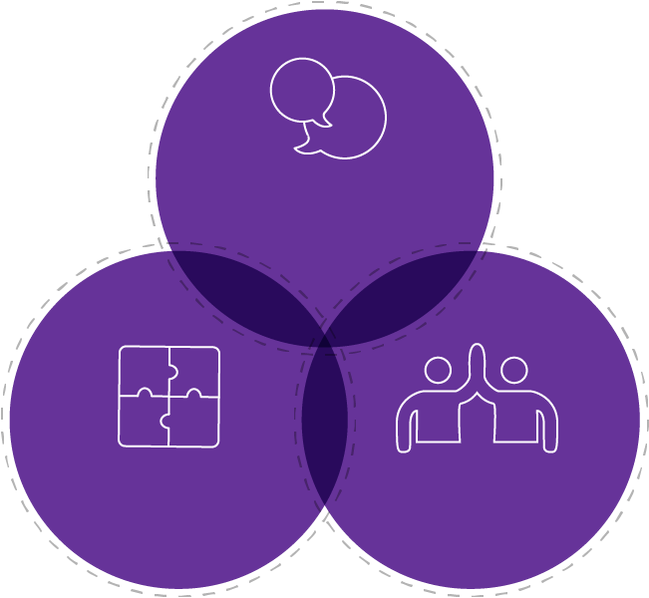
Nuestros puntos fuertes
Nuestros pilares
Experiencia
en desarrollos de proyectos llave en mano
Know how
Profesionales certificados en cada tecnología
Training center
Capacitaciones en tecnología y aplicación práctica
Alianzas estratégicas
con los principales fabricantes de tecnología.
Trabajamos en equipo para presentar la mejor solución que se adapte a las necesidades de nuestros clientes.
Comunicación
Equipos motivados
Calidad humana

Slide 5

Entrenamiento
Consideramos la capacitación y el entrenamiento como un factor clave en la prestación de un servicio de outsourcing de calidad World Class.
Desde Intellihelp desarrollamos nuestra propia plataforma de e-learning de manera de mantener un cronograma de capacitación tanto para nuestros recursos de staff como para los de nuestros clientes

Slide 6









Soluciones
Outsourcing
Búsqueda de recursos
Seguridad
IOT
-Biométricos convencionales
-Video seguridad
-Video vigilancia –Soluciones via drones
-Sistemas a medida
-Monitoreo en tiempo real
-Aplicaciones en la nube
Cloud
Data Center
-Nube Privada -Nube Pública
-Nube Híbrida -Orquestación
-Automatización
-Sistemas Hiperconvergentes
-SDN -Servers -Switches
Acceso
Energías renovables
-Distribución de contenidos
-Redes CATV -Redes híbridas
-Redes PON -3 PLAY -IPTV
–HFC -VoIP
-Soluciones Solares
-Sistemas “On-Grid” -“Off-Grid”
-Sistemas Híbridos
Redes indoor
Redes outdoor
-Core Routing -Access Routing -LAN Switching -Wireless LAN
Redes FTTH

Slide 7
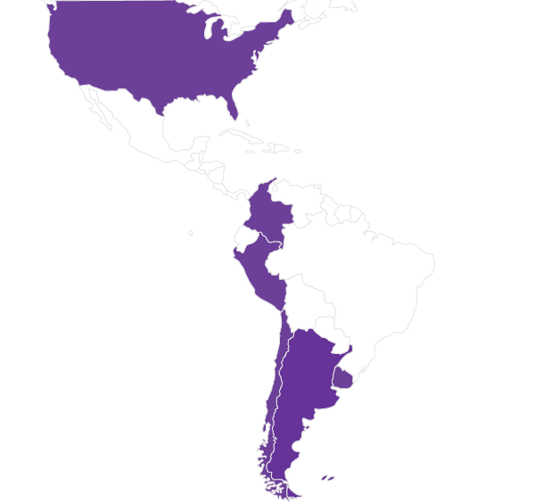

Presencia regional a través de partners
Miami
Bogotá
Lima
Santiago
Montevideo
Buenos Aires

Slide 8
SERVICIOS DE OUTSOURCING
SERVICIOS DE OUTSOURCING

Slide 9
Características distintivas del servicio de outsourcing de intellihelp
Los componentes que nos permiten diferenciarnos de la competencia en cuanto al servicio de Outsourcing estándar son:
Herramientas específicas para el proceso de búsqueda de recursos.
Proceso de preselección a través de Screening telefónico y videollamada.
Proceso de selección depurado y completo presencial
y con participación de analistas en psicodiagnóstico laboral.
Informe de entrevista para el cliente.
Acompañamiento de los recursos en su proceso de entrevistas.
Encuestas de inicio y de salida de cada recurso.
Proceso de inducción al candidato en cuanto a su inserción en nuestro cliente como en nuestra empresa.
Kit de bienvenida de INTELLIHELP.
Programa de capacitación continua.
Gestión de seguimiento de los recursos asignados al servicio.
Coaching Proactivo hacia los recursos.
Asistencia Técnica y Psicológica de los recursos asignados a nuestros clientes.
1.
2.
3.

Slide 10





Servicios de outsourcing
Outsourcing de personal de TI
Desarrollo de aplicaciones
Consultorías
Service Desk
Búsqueda de personal

Slide 11

SERVICIOS DE OUTSOURCING
1
Reclutamiento
y selección

Slide 12

Reclutamiento y selección
Buscamos y atraemos a los mejores recursos del mercado y trabajamos para que se desarrollen y aporten valor a nuestro negocio y el de nuestros clientes. Entendemos que el éxito inicia con la correcta selección de cada recurso, procurando sumar los perfiles con más
potencial y compromiso.

Slide 13

SERVICIOS DE OUTSOURCING
2
Coaching proactivo

Slide 14

2. Coaching proactivo
Nuestra concepción del cuidado de recursos humanos parte de una gestión de indagación proactiva de sus necesidades, inquietudes, y deseos, y nuestra capacidad de satisfacerlos.

Slide 15

SERVICIOS DE OUTSOURCING
3
Servicio

Slide 16
3. Servicio
La concepción que INTELLIHELP posee sobre la prestación de este servicio se basa en los siguientes pilares que componen el TRIÁNGULO VIRTUOSO de la Gestión Estratégica de Recursos Humanos asignados a los Servicios de Outsourcing.
Responsabilidades del Cliente
Responsabilidades de los Recursos
Responsabilidades de INTELLIHELP
CO-
RESPONSABILIDAD
Plataforma Virtual Intellihelp Learning
Necesidades en habilidades blandas
Necesidades en habilidades duras
EXCELENCIA
Coaching Proactivo
People Care
Feedback del Cliente Continuo
ANTICIPACIÓN
CAPACITACIÓN

Slide 17

SERVICIOS DE OUTSOURCING
4
Co-responsabilidad

Slide 18
4. Co-responsabilidad
Entender las responsabilidades que tiene el cliente en cuanto al servicio. Entender qué responsabilidades poseen los recursos humanos asignados al servicio. Entender cuáles son las responsabilidades que posee nuestra empresa en la prestación de un servicio de calidad “World Class”, y actuar en consecuencia, forman parte de lo que llamamos “co-responsabilidad” del servicio.
La experiencia que INTELLIHELP posee en la prestación de servicios de outsourcing de personal de TI permite establecer los siguientes factores claves del éxito:

Slide 19

4. Co-responsabilidad
Entendimiento de las necesidades y expectativas del cliente
A través de sucesivas reuniones, relevamientos, y cuestionarios orientados, se deben conocer a nivel de detalle las mismas, validándolas y puliéndolas en forma iterativa a lo largo de los sucesivos procesos de selección que se llevan adelante.

Slide 20
4. Co-responsabilidad
Entendimiento detallado de las características del puesto y cultura del cliente
La primera actividad a desarrollar en cualquier proceso de selección requiere entender todas las características
ambientales del lugar de trabajo de los recursos humanos, así como la cultura en la que se van a insertar.

Slide 21
4. Co-responsabilidad
Entendimiento profundo
del perfil requerido
Se requiere a través de un relevamiento en formato de cuestionario, detallar lo más completo posible las características tanto en habilidades blandas como duras de los componentes del perfil requerido por el cliente.

Slide 22
4. Co-responsabilidad
Entendimiento de los estándares salariales de mercado y de los perfiles requeridos
Este conocimiento es esencial para poder asesorar a nuestros clientes en cuanto a las franjas remunerativas
adecuadas y actualizadas, y para el manejo de expectativas de los candidatos requeridos.

Slide 23
4. Co-responsabilidad
Proceso de selección exitoso
La experiencia en nuestro equipo de selectoras de IT permite desarrollar búsquedas simples o complejas de
manera rápida y eficiente. La actualidad del mercado de los recursos tecnológicos es cada vez más compleja,
es por eso que INTELLIHELP se diferencia de su competencia, a través del conocimiento y profesionalismo con el que se desarrollan todas las actividades requeridas para lograr dar con el candidato ideal para cada cliente.

Slide 24
4. Co-responsabilidad
Proceso de inducción exitoso
Un aspecto no menor a la hora de lograr la conformidad tanto del cliente como de los recursos es dedicar la seriedad el tiempo y el conocimiento que requiere
realizar el proceso de inducción correctamente. Nuestra experiencia acerca de este tema se refleja en la
transformación de la famosa frase conocida: “El que bien comienza bien termina”.

Slide 25
4. Co-responsabilidad
Entendimiento de las expectativas de los recursos seleccionados
La moneda siempre tiene dos caras, así como el cliente tiene sus expectativas acerca de los recursos a contratar en un servicio de outsourcing, están las expectativas de los recursos humanos.
Desde INTELLIHELP relevamos tanto las expectativas manifiestas como las ocultas de los candidatos para asegurarnos un correcto “match” de ambas partes.

Slide 26
4. Co-responsabilidad
Entendimiento de las habilidades existentes y a desarrollar de los recursos seleccionados
Es ideal contar con un recurso que tenga el 100% de las habilidades para un dado puesto al momento del inicio de un servicio, pero nunca se verifica en la práctica. Sabiendo esto INTELLIHEP releva las necesidades de capacitación y
coaching a desarrollar con los recursos seleccionados y planifica un plan de acción que lleve a lo largo del servicio al mayor porcentaje posible de concordancia.

Slide 27
4. Co-responsabilidad
Herramientas y procesos
de búsqueda adecuados
Todos sabemos que la búsqueda de recursos de TI para la mayoría de los perfiles en general es cada día más compleja. Es aquí donde la experiencia que el equipo de selección de INTELLIHELP posee junto con las herramientas que contamos, una amplia red de contactos, y una amplia base de datos de candidatos ya trabajada, son los factores que hacen que el servicio que brindamos sea diferencial.

Slide 28

SERVICIOS DE OUTSOURCING
5
Anticipación

Slide 29
5. Anticipación
Coaching proactivo
Nunca mejor aplicada la famosa frase “…si la montaña no va a Mahoma, Mahoma va a la montaña….” En este caso sabemos que nos tenemos que anticipar a las necesidades de nuestros clientes y nuestros recursos. Esta anticipación se basa en realizar una gestión proactiva de los recursos humanos. Nuestra área de RRHH realiza reuniones periódicas donde relevan la situación de cada recurso con el fin de detectar necesidades tanto blandas como duras las que se trabajan en función a un plan de coaching, “mentoring”, asistencia psicológica, ambiental y técnica a lo largo de la vigencia del servicio, alineados permanentemente con el “feedback” del cliente. De esta manera podemos garantizar el desempeño de cada recurso en forma óptima dentro de los parámetros de sus funciones y responsabilidades.

Slide 30
5. Anticipación
Encuestas de servicio
Una de las herramientas más importantes a la hora de poder entender la visión que tiene el cliente de nuestro
servicio, y fuente inagotable de iniciativas que permitan mejorar aspectos del servicio anticipándonos a que se genere un desvío que afecte la satisfacción de nuestros clientes.

Slide 31
5. Anticipación
Herramientas de comunicación
INTELLIHELP pone a disposición del cliente tanto herramientas de comunicación estándar como ser mail,
teléfono y “whatsapp”, así como herramientas de software como ser sistema de incidentes y nuestra aplicación “mobile” para la gestión de requerimientos.

Slide 32
5. Anticipación
Proceso de inducción
Sabemos que, así como un proceso de selección correcto es el inicio de un cliente satisfecho, lo mismo aplica para
todas las actividades relacionadas con la inducción de los recursos humanos, tanto para las características y
conocimientos de su rol dentro de INTELLIHELP como organización, así como la del cliente donde va a estar
desarrollando sus actividades laborales.

Slide 33
5. Anticipación
Encuestas de salida
Otra fuente importante de información para mejorar el servicio. La misma se lleva a cabo con cada recurso que
finaliza su relación laboral con INTELLIHEP, y busca encontrar puntos fuertes y débiles en todo lo que respecta a la relación empleado / empleador.

Slide 36





Canales de contacto con Intellihelp:
(+5411) 3886-0462
info@intellihelp.tech
contacto@intellihelp.tech
(+54911) 3374-6956
Herramienta de
registro de incidentes,
(exclusiva para clientes)
Herramienta Mobile de
seguimiento de servicio,
(exclusiva para clientes)

